Slide 1

A world where knowledge creates power for the many, not the few.
This is the world we choose.
Open Knowledge Foundation (https://okfn.org/)
By Open Knowledge (OKFN) [CC BY 3.0 ], via Wikimedia Commons

Slide 2

Albi Pretori ed RSS
Cristiano Longo
Torino, 2018
Verso un Hacking della Pubblica Amministrazione
COPYRIGHT: questa presentazione e tutti i materiali in essa contenuti sono rilasciate con licenza CC BY 4.0 (vedi https://creativecommons.org/licenses/by/4.0/) ad eccezione dei contenuti per i quali è espressamente indicata un’altra licenza

Slide 3

Hacker
HACKER: A peson who enjoys exploring the details of programmable systems and stretching their capabilities, as opposed to most users, who prefer to learn only the minimum necessary. (Jargon File)
https://it.wikipedia.org/wiki/Etica_hacker
By Eric S. Raymond (A Hacker Emblem) [Public domain], via Wikimedia Commons

Slide 4
Hacker
HACKER: “A peson who enjoys exploring the details of programmable systems andstretching their capabilities, as opposed to most users, who prefer to learn only the minimum necessary. (Jargon File)
ETICA HACKER: Condivisione, Apertura, Decentralizzazione, Libero accesso alle tecnologie informatiche, Miglioramento del mondo (1984, "Hackers. Gli eroi della rivoluzione informatica", Steven Levy)
https://it.wikipedia.org/wiki/Etica_hacker
By Eric S. Raymond (A Hacker Emblem) [Public domain], via Wikimedia Commons

Slide 5
Hacker
HACKER: “A peson who enjoys exploring the details of programmable systems andstretching their capabilities, as opposed to most users, who prefer to learn only the minimum necessary. (Jargon File)
ETICA HACKER: Condivisione, Apertura, Decentralizzazione, Libero accesso alle tecnologie informatiche, Miglioramento del mondo (1984 "Hackers. Gli eroi della rivoluzione informatica", Steven Levy)
HANDS ON! gli hackers credono che gli insegnamenti fondamentali sui sistemi – e sul mondo – possano essere appresi smontando le cose, analizzandone il funzionamento e utilizzando la conoscenza per creare cose nuove e più interessanti.
https://it.wikipedia.org/wiki/Etica_hacker
By Eric S. Raymond (A Hacker Emblem) [Public domain], via Wikimedia Commons

Slide 6
Hacking
L'attitudine all'hacking si manifesta anche in settori che non hanno a che vedere con la tecnologia:
Guidare una motocicletta dopo averla smontata e rimontata (vedi Pirsig, 1974, Lo Zen e l'arte della manutenzione della motocicletta).

Slide 7
governo a distributore automatico
Noi paghiamo le nostre tasse; otteniamo in cambio servizi. E quando non otteniamo il dovuto, la nostra “partecipazione” si limita essenzialmente alla protesta, scuotiamo il distributore automatico.
Donald Kettl
Nel modello a distributore automatico il menù di servizi disponibili è predeterminato. Un piccolo numero di venditori ha la possibilità di mettere i propri prodotti nella macchina, e come risultato, la scelta è limitata e i prezzi sono alti.
https://www.forbes.com/2009/08/10/government-internet-software-technology-breakthroughs-oreilly.html
Foto di Ari Levinson (Autumnfire), minor cleanup edit by Chicago god. (Own work) [GFDL (http://www.gnu.org/copyleft/fdl.html) or CC-BY-SA-3.0 (http://creativecommons.org/licenses/by-sa/3.0/)], via Wikimedia Commons

Slide 8
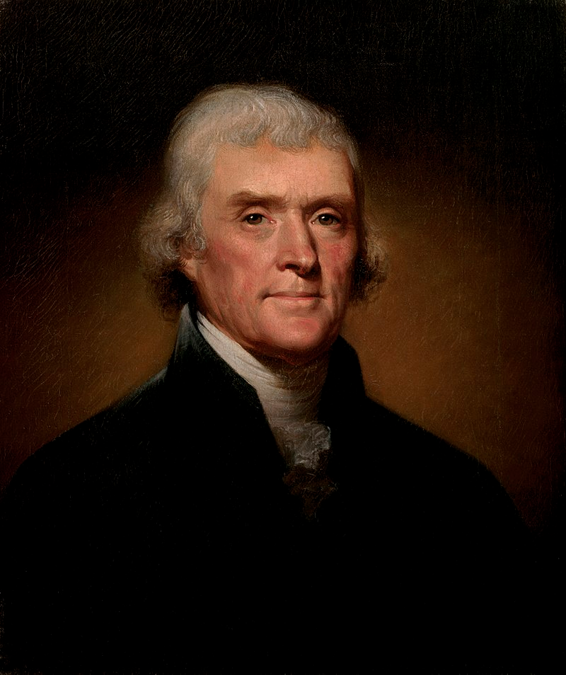
governo aperto
every man feels that he is a participator in the government of affairs, not merely at an election one day in the year, but every day
1816, Thomas Jefferson a Joseph C. Cabell
http://press-pubs.uchicago.edu/founders/documents/v1ch4s34.html
https://www.forbes.com/2009/08/10/government-internet-software-technology-breakthroughs-oreilly.html
Foto di Rembrandt Peale [Public domain], via Wikimedia Commons

Slide 9
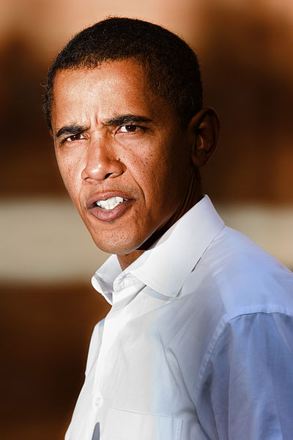
open access
“Dobbiamo usare tutte le tecnologie e metodologie disponibili per aprire il governo federale, creando un nuovo libello di trasparenza per cambiare il modo in cui i lavori sono condotti a Washington, e dare agli Americani l’opportunità di partecipare alle decisioni del governo in modi che solo pochi anni fa non erano possibili”
Barack Obama
https://www.forbes.com/2009/08/10/government-internet-software-technology-breakthroughs-oreilly.html
Foto di Ari Levinson (Autumnfire), minor cleanup edit by Chicago god. (Own work) [GFDL (http://www.gnu.org/copyleft/fdl.html) or CC-BY-SA-3.0 (http://creativecommons.org/licenses/by-sa/3.0/)], via Wikimedia Commons

Slide 10

open access
The Open Government Partnership is a multilateral initiative that aims to secure concrete commitments from governments to promote transparency, empower citizens, fight corruption, and harness new technologies to strengthen governance.
75 Paesi!
By Open Government Partnership (http://www.opengovpartnership.org/) [CC BY-SA 3.0], via Wikimedia Commons

Slide 11
open data
Per poter ottenere il massimo dai dati è necessario che siano rilasciati come Open Data. I dati si dicono rilasciati come open data se:
possono essere liberamente e gratuitamente ottenuti tramite internet;
sono riutilizzabili a qualunque fine con alpiù la limitazione di citare la fonte;
vengono forniti con modalità che li renda elaborabili dalle macchine, permettendo quindi aggregazioni e mix con altri dati.

Slide 12
formati liberi
Formati Liberi - modalità di diffusione di informazione (generalmente formati di files) documentati esaustivamente e che possono essere usate liberamente.
Permettono la creazione di Software Libero per fruirne!

Slide 13
patrimonio informativo pubblico
il patrimonio informativo pubblico è una parte rilevante del patrimonio pubblico nel suo complesso;
fornisce informazioni sul patrimonio pubblico nel suo complesso, abilitando ulteriori attività di riappropriazione e controllo.
Agricoltura, Ambiente, Attività Produttive, Commercio, Cultura, Energia, Famiglia, Istruzione, Mobilità e trasporti, Protezione Civile, Sanità, Sport, Statistica, Territorio, Trasparenza, Tributi, Turismo ...

Slide 14



il valore degli open data
I dati non hanno un valore intrinseco, ma possono svolgere un ruolo abilitante per processi e attività se applicati ad altri campi di azione. Gli open data sono solo un tassello, importante, all’interno di processi di innovazione sociale ed economica.
social e civic hacking
strumenti
dati
Source: The GNU Art Gallery- Author: Aurélio A. Heckert - License: Free Art License

Slide 15
civic hacking
Civic hacking è l’applicazione di nuovi strumenti e approcci per migliorare i processi e i sistemi di governo per tutti.
https://www.forbes.com/2009/08/10/government-internet-software-technology-breakthroughs-oreilly.html

Slide 16
civic hacking
Civic hacking è l’applicazione di nuovi strumenti e approcci per migliorare i processi e i sistemi di governo per tutti.
Civic hacking is people working together quickly and creatively to make their cities better for everyone.
https://www.forbes.com/2009/08/10/government-internet-software-technology-breakthroughs-oreilly.html

Slide 17
albo pretorio
L'Albo Pretorio indica in Italia un apposito spazio sul proprio sito internet presso il quale le pubbliche amministrazioni affiggono notizie ed avvisi di interesse pubblico per la collettività: avvisi pubblici,bandi di concorso, determine dirigenziali, avvisi ed esiti di gare, notifiche, ordinanze del sindaco, pubblicazioni di matrimonio, ecc..

Slide 18
albo pretorio
L'Albo Pretorio indica in Italia un apposito spazio sul proprio sito internet presso il quale le pubbliche amministrazioni affiggono notizie ed avvisi di interesse pubblico per la collettività: avvisi pubblici,bandi di concorso, determine dirigenziali, avvisi ed esiti di gare, notifiche, ordinanze del sindaco, pubblicazioni di matrimonio, ecc..
Posso fruirne liberamente e riutilizzare i dati?
SI grazie all’Open Data by Default

Slide 19
albo pretorio
L'Albo Pretorio indica in Italia un apposito spazio sul proprio sito internet presso il quale le pubbliche amministrazioni affiggono notizie ed avvisi di interesse pubblico per la collettività: avvisi pubblici,bandi di concorso, determine dirigenziali, avvisi ed esiti di gare, notifiche, ordinanze del sindaco, pubblicazioni di matrimonio, ecc..
Posso fruirne liberamente e riutilizzare i dati?
SI grazie all’Open Data by Default
La fruizione è efficente?
NO devo visitare tutti i giorni la pagina, copiare ed incollare quello che mi interessa, potrei volerlo fare per più albi.

Slide 20
Albo POP
Il progetto Albo POP nasce per rendere machine-readable gli albi pretori. Questo permette ad esempio:
di ricevere notifiche ogni qual volta viene pubblicato un nuovo annuncio;
di effettuare ricerche e realizzare filtri per gli argomenti di proprio interesse.
http://albopop.it

Slide 21
Albo POP – la comunità
Albo POP è un progetto di Software Libero.
25 sviluppatori solo nel repository ufficiale.
Sono stati realizzati Albi POP per più di 80 comuni, 3 Università, 3 Città Metropolitane.
Ogni giorno l’Albo POP dell’Università di Catania viene scaricato da circa 90 dispositivi diversi.

Slide 22

Albo POP – il formato RSS
Albo POP utilizza la tecnologia dei feed RSS. RSS (Really Simple Syndication oppure Rich Site Summary, 1999) permette di pubblicare elenchi di contenuti presenti su internet.
By Feed-icon.svg: unnamed (Mozilla Foundation) Derivative works of this file: User:Jahoe, via Wikimedia Commons

Slide 23
Viva i feed RSS !
Moltissimi siti forniscono (ancora) un feed RSS!
  La Repubblica http://www.repubblica.it/rss/homepage/
  Gira Sicilia http://www.girasicilia.it/feed/
  Università di Catania http://unict.it/in_evidenza.xml
  Officina Rebelde http://www.officinarebelde.org/spip.php?page=backend
  Libera http://www.libera.it/flex/cm/pages/ServeFeed.php/L/IT/fmt/rss20/feed/pages%3A1

Slide 24
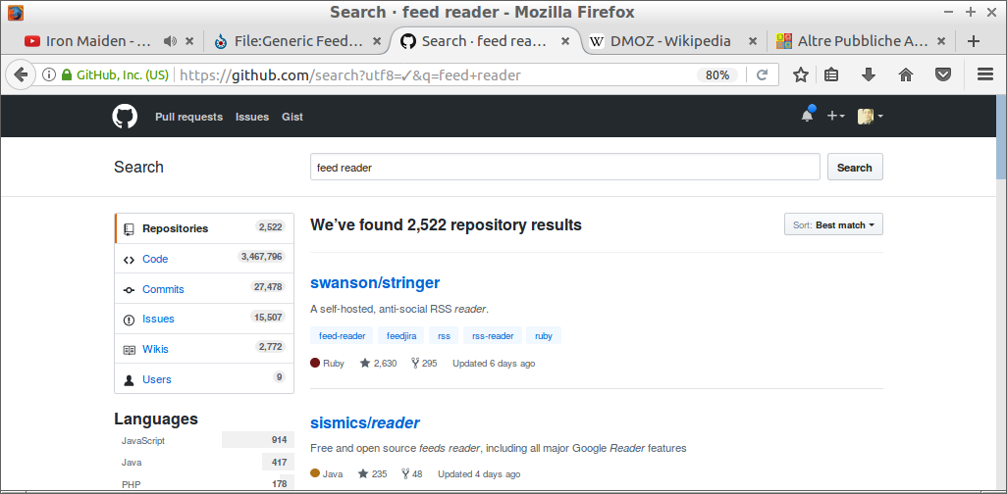
feed reader
Il fatto che RSS sia un formato aperto ha permesso la creazione di una moltitudine di feed reader, anche per dispositivi mobili.

Slide 25
privacy
Per sottoscrivere un feed RSS non è necessario iscriversi a nessuna piattaforma e lasciare mail o altri dati!
Il gestore del feed viene a conoscenza solo dell’indirizzo IP del vostro dispositivo.

Slide 26
albi pop nativi
Alcune pubbliche amministrazioni hanno iniziato a pubblicare i feed RSS degli albi pretori:
http://www.albipretori.it (Golem Software, comuni)
https://www.albipretorionline.com (Argo Software, scuole)

Slide 27
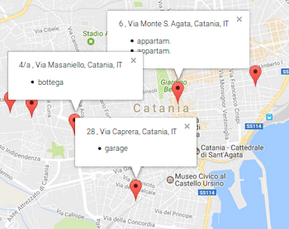
civic hacking e beni confiscati
Esempio: Beni Confiscati a Catania
2014 - approvazione regolamento (Libera)
2015 - pubblicazione elenco (su richiesta), inchiesta di Scatto Sociale
2016 - emanazione bando per un bene confiscato
2017 - assegnazione!

Slide 28
problemi con albi pretori e albi pop
i) Alcune descrizioni sono poco significative
2018 / 629 - N. PROVVEDIMENTI DIRIGENZIALI: RAG GEN. - SEGRETERIA - COMUNE DI CATANIA PROVVEDIMENTO DIRIGENZIALE N° A04/923 DEL 07/12/2017

Slide 29
problemi con albi pretori e albi pop
i) Alcune descrizioni sono poco significative
2018 / 629 - N. PROVVEDIMENTI DIRIGENZIALI: RAG GEN. - SEGRETERIA - COMUNE DI CATANIA PROVVEDIMENTO DIRIGENZIALE N° A04/923 DEL 07/12/2017
ii) Per alcune PA l’albo non funziona (zero avvisi)

Slide 30
problemi con albi pretori e albi pop
i) Alcune descrizioni sono poco significative
2018 / 629 - N. PROVVEDIMENTI DIRIGENZIALI: RAG GEN. - SEGRETERIA - COMUNE DI CATANIA PROVVEDIMENTO DIRIGENZIALE N° A04/923 DEL 07/12/2017
ii) Per alcune PA l’albo non funziona (zero avvisi)
iii) Siamo sicuri che in un albo ci sia davvero tutto?

Slide 31
problemi con albi pretori e albi pop
i) Alcune descrizioni sono poco significative
2018 / 629 - N. PROVVEDIMENTI DIRIGENZIALI: RAG GEN. - SEGRETERIA - COMUNE DI CATANIA PROVVEDIMENTO DIRIGENZIALE N° A04/923 DEL 07/12/2017
ii) Per alcune PA l’albo non funziona (zero avvisi)
iii) Siamo sicuri che in un albo ci sia davvero tutto?
iv) Non tutti gli albi pretori hanno un feed RSS.

Slide 32
problemi con albi pretori e albi pop
i) Alcune descrizioni sono poco significative
2018 / 629 - N. PROVVEDIMENTI DIRIGENZIALI: RAG GEN. - SEGRETERIA - COMUNE DI CATANIA PROVVEDIMENTO DIRIGENZIALE N° A04/923 DEL 07/12/2017
ii) Per alcune PA l’albo non funziona (zero avvisi)
iii) Siamo sicuri che in un albo ci sia davvero tutto?
iv) Non tutti gli albi pretori hanno un feed RSS.
v) Molte persone non sanno cosa sia un feed RSS!

Slide 33
diffondere albo pop
Per diffondere l’uso degli Albi POP si organizzano gli Aperitivi POP

Slide 34
diffondere albo pop
Per diffondere l’uso degli Albi POP si organizzano gli Aperitivi POP presso dei bar.
Linux User Group, HackLab e Hacker Spaces sarebbero luoghi adatti per aiutare le persone ad usare Albo POP?

Slide 35
Se in tutto il mondo saremo abbastanza, non solo manderemo un forte messaggio contro la privatizzazione della conoscenza, ma la renderemo un ricordo del passato.
Vuoi essere dei nostri?
2008, Aaron Swartz, Guerrilla Open Access Manifesto
http://www.chiaramicheli.it/guerrilla-open-access-manifesto-il-manifesto-dellaccesso-libero-di-aaron-swartz/

Slide 36
GRAZIE
Cristiano Longo
mailto:cristianolongo@hackspacecatania.it

